Slide 1
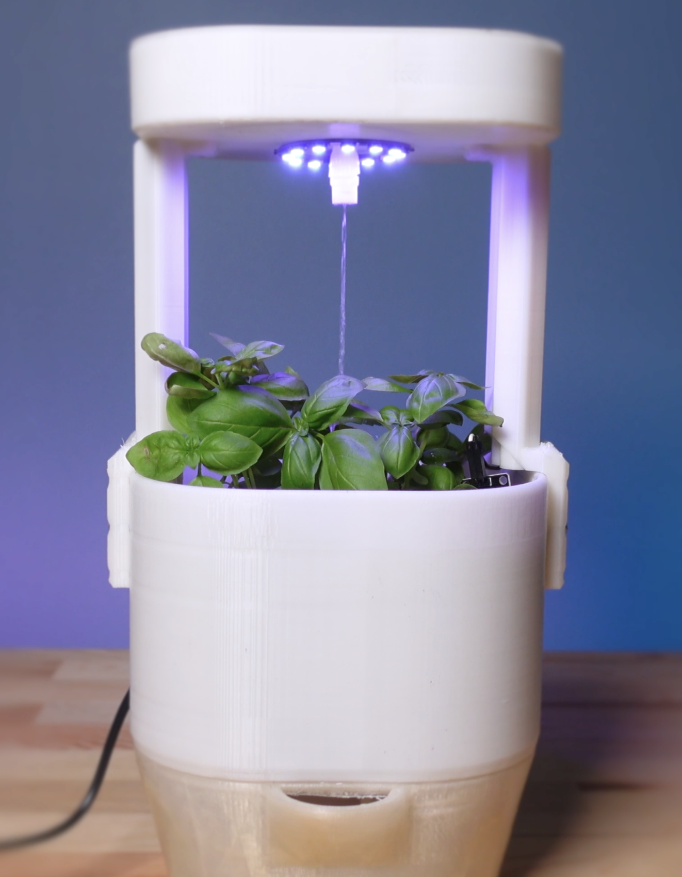
Chytrý květináč
David Balcar

Slide 2
Proč jsem si projekt vybral
Praktický projekt
Užitečnost
Nové zkušenosti

Slide 3
Cíl projektu
Automatické zavlažování
Zobrazování dat
Grafy

Slide 4
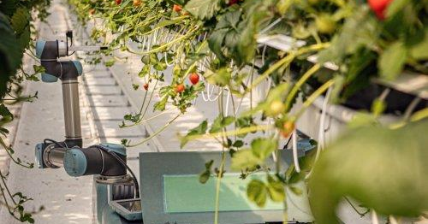
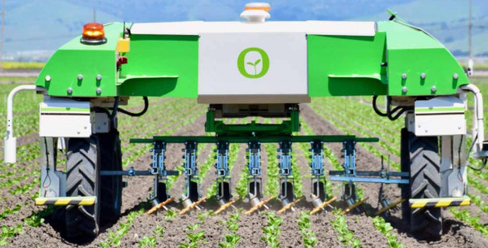
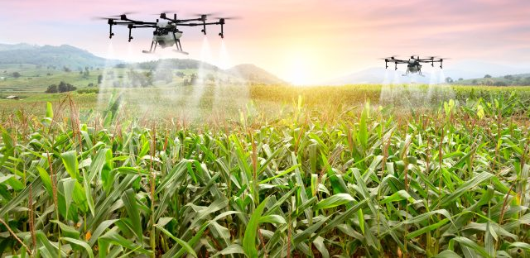
Inspirace z moderního zemědělství
Sběrné stroje
Robotické plečky
Zemědělské drony

Slide 5
Použité technologie - Hardware
Esp8266 (Wemos D1 mini)
DHT11
Senzor hladiny vody
Senzor vlhkosti půdy
Vodní pumpa

Slide 6
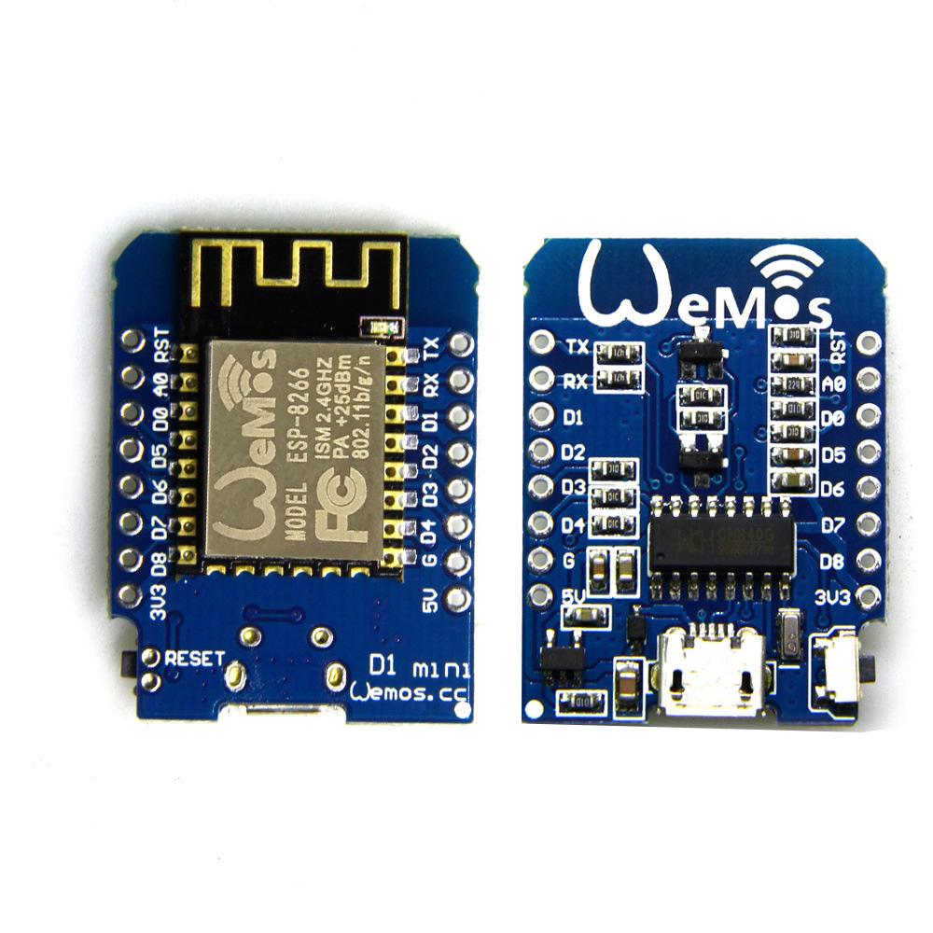
Esp8266 (Wemos D1 mini)
Podpora Wifi
Nízká spotřeba
Malé rozměry

Slide 7
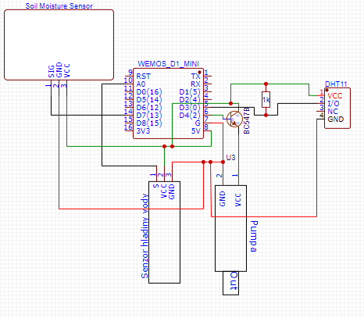
Schéma zapojení
DHT11 – GPIO0
Senzor hladiny vody A0
Senzor vlhkosti půdy GPIO13
Pumpa GPIO2

Slide 8
Použité technologie - Software
LittleFs
EspAsyncWebServer
MQTT
Home Assistant
ESPhome

Slide 9

Začátek
Programování v PlatformIo
LittleFs
Problémy s Načítáním stránky

Slide 10
Přechod na MQTT a Home assistan
Integrace MQTT
Grafy
zrychlení

Slide 11
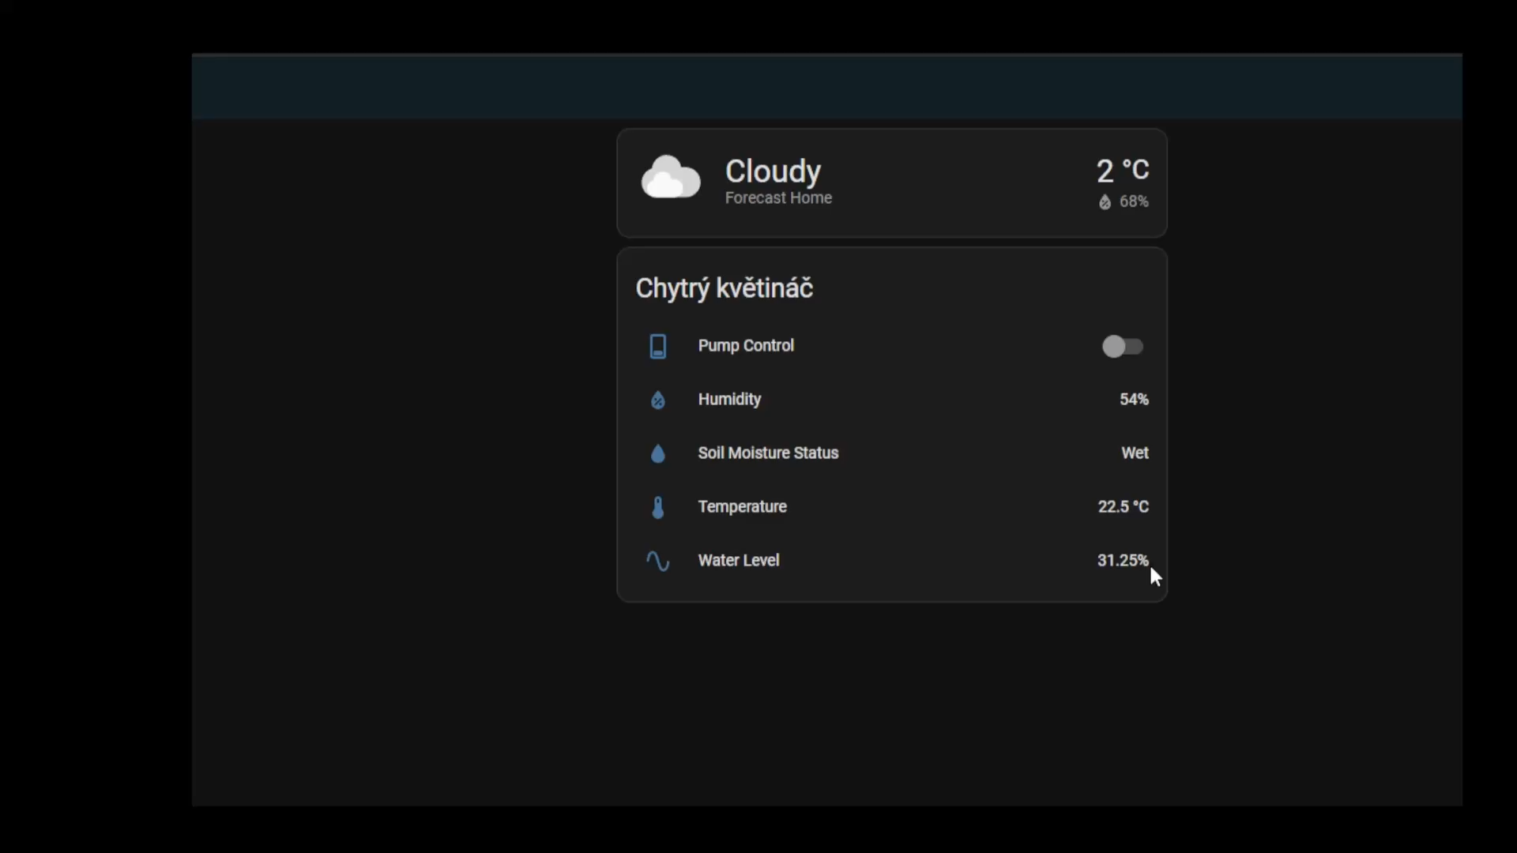
Ukázka zobrazování grafů

Slide 12

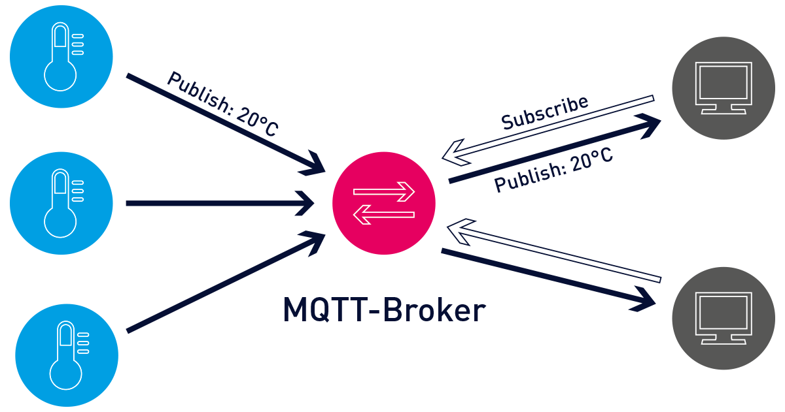
Mqtt

Slide 13
Finální řešení – ESPHome a Home Assistant
Zjednodušení nastavení ESP
Stabilita
Konfigurace

Slide 14
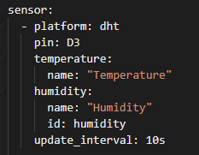

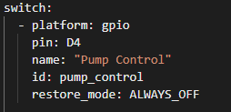
Ukázka konfigurace ESPHome
Nastavení DHT senzoru
Nastavení pumpy

Slide 15

Home Assistant
Jednoduché ovládání
Grafy
Jednoduchá konfigurace v YAML
Dashboard

Slide 16
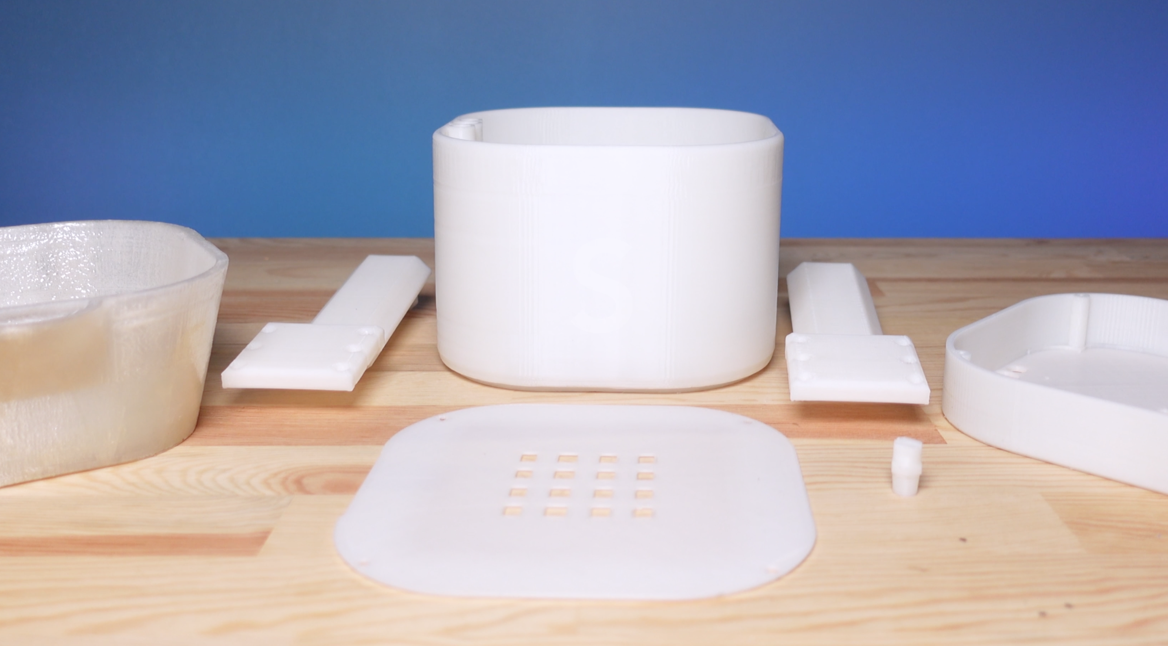
Tělo květináče

Slide 17
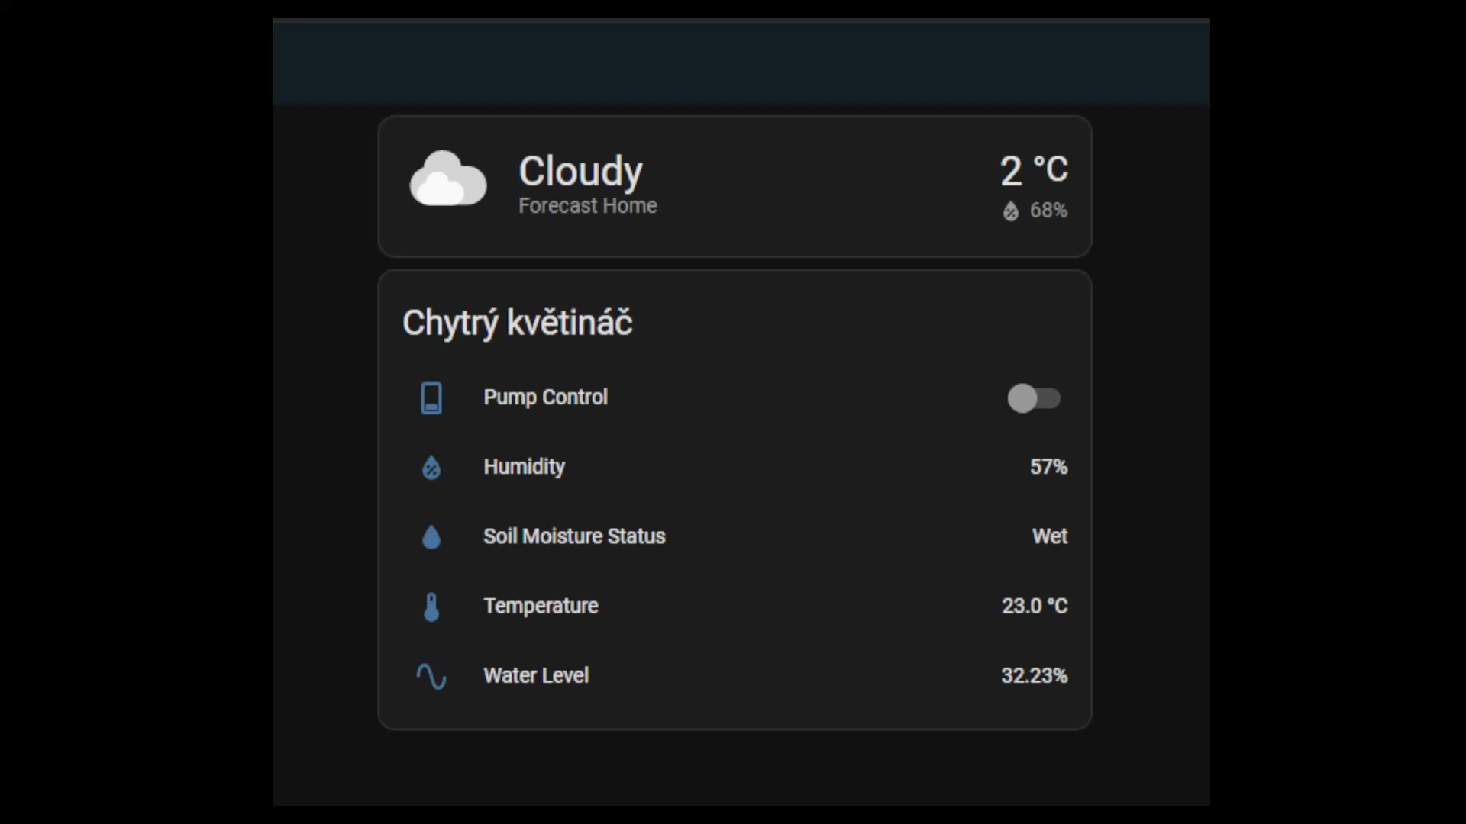
Ukázka květináče a Home Assistant

Slide 18
Možnosti budoucího rozvoje
Světelný senzor a dosvicování
Senzor pH půdy
Napájení ze solárního panelu
Implementace detekce nemocí rostlin

Slide 19
Závěr
Cílem bylo vytvořit automaticky zavlažovaný květináč
Získané zkušenosti nejen s hardwarem

Slide 20
Děkuji za poZORNOST

